Slide 1
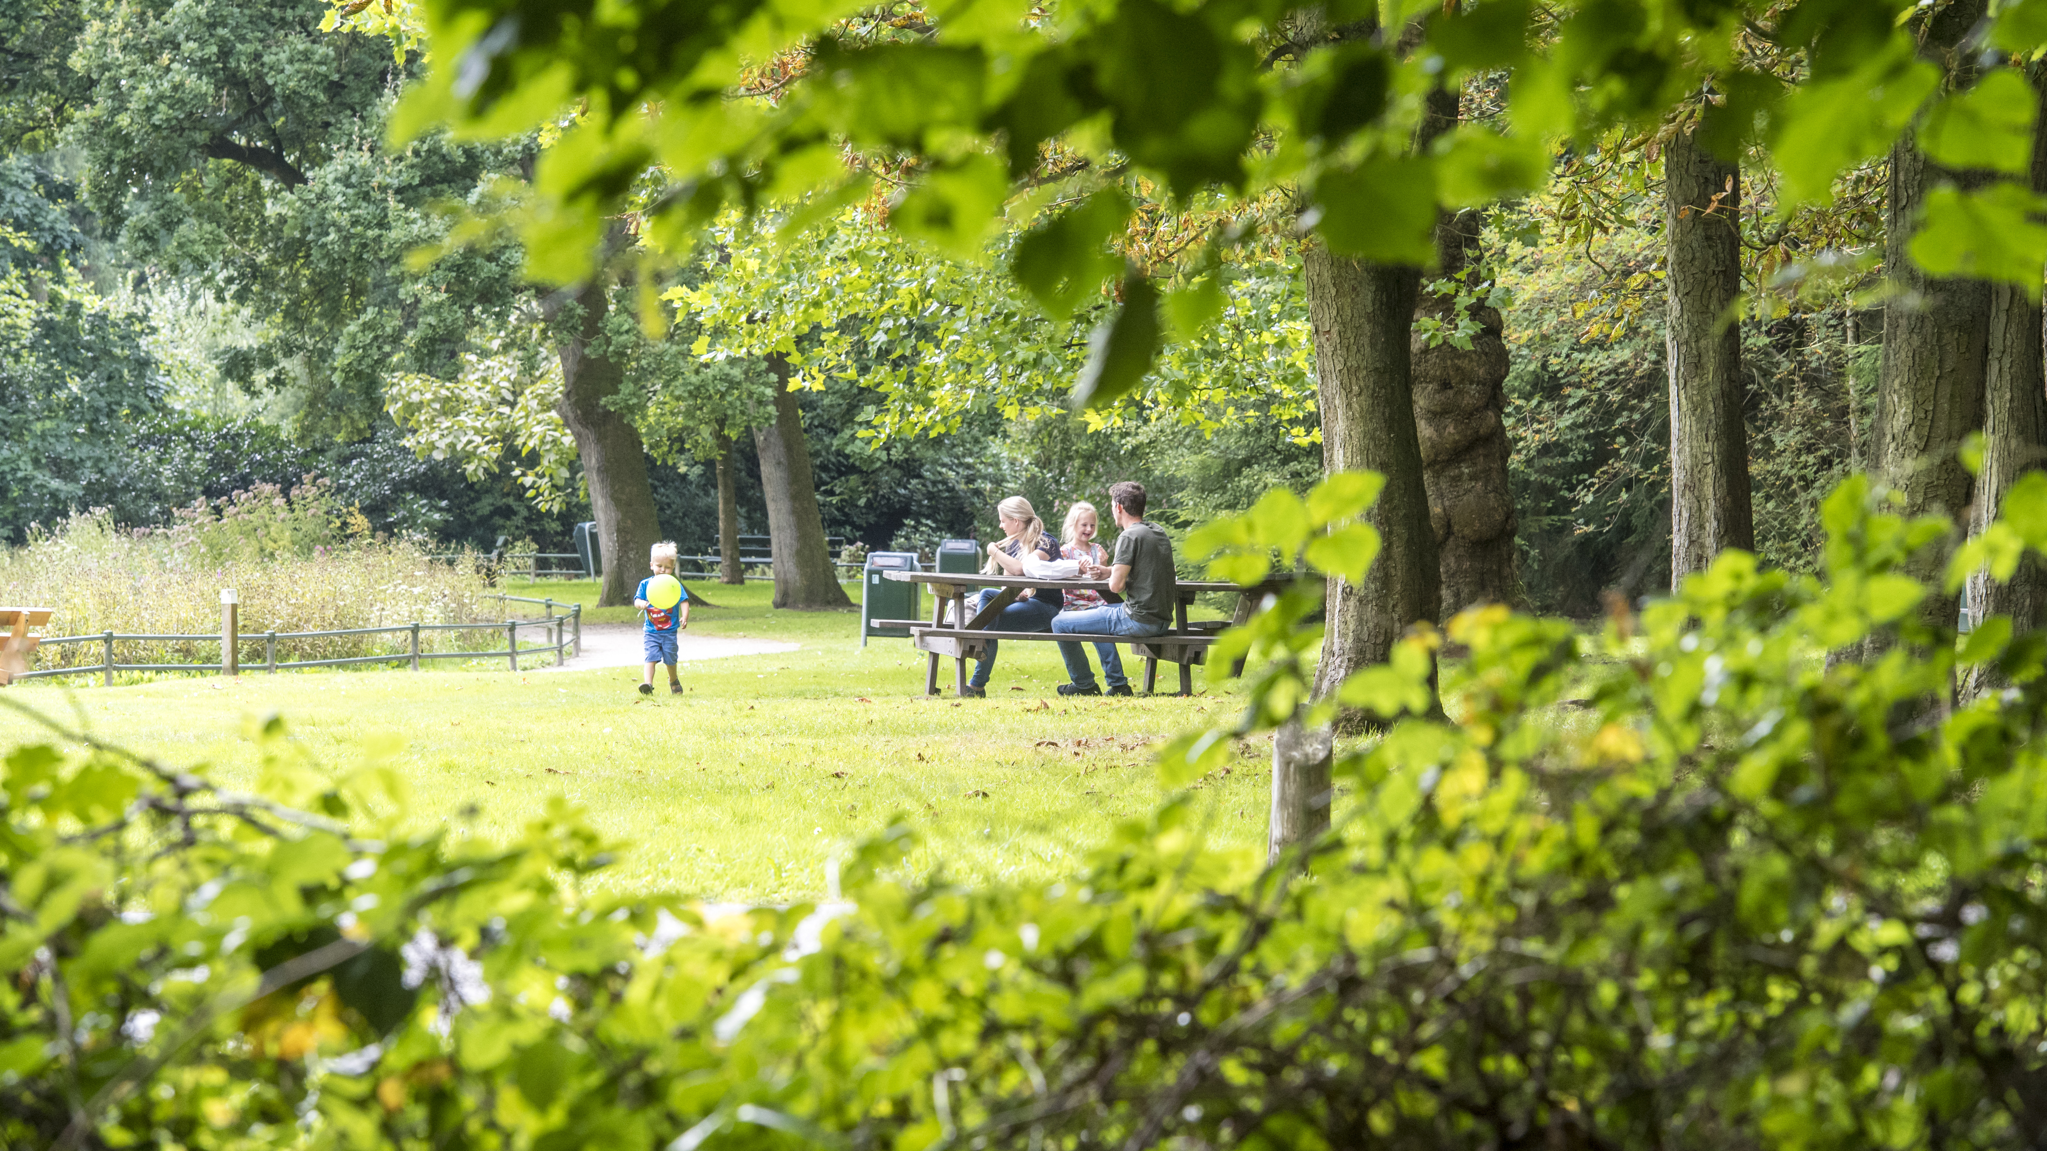

Walet, Richard ; Brandenburg, Harrie van ; Dyck, Peter van
Marktconsulatie Wartenet Lariks

Slide 2

Programma
1. Projectbeschrijving
2. Vragen
3. Vervolg
Marktconsultatie Warmtenet Lariks

Slide 3

Projectbeschrijving
Technische en ruimtelijke uitgangspunten
Projectgebied
Budget
Marktconsultatie Warmtenet Lariks

Slide 4

Technische uitgangspunten
warmte uit de lucht
schaalbaar, herhaalbaar en verplaatsbaar
overlast beperkt
inpasbaar in openbare ruimte
warmtebronnen langs de Europaweg-West
levensduur warmtebron minimaal 15 jaar
levensduur distributienet 50 jaar
Marktconsultatie Warmtenet Lariks

Slide 5
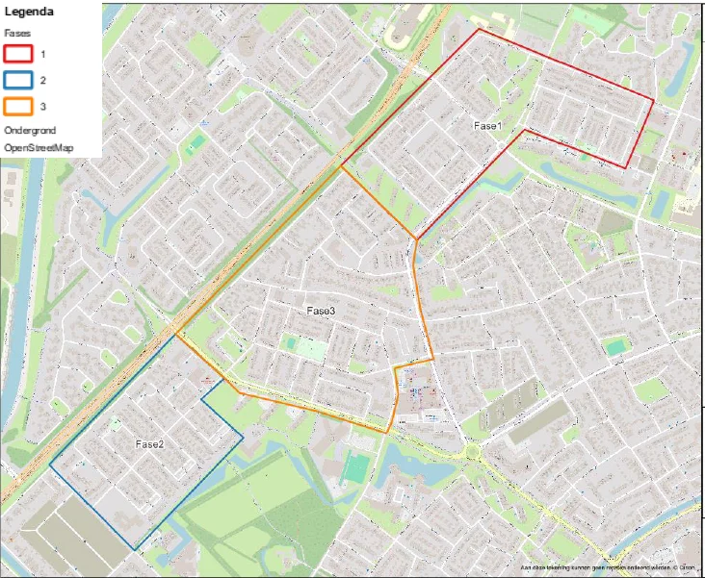
Projectgebied
Marktconsultatie Warmtenet Lariks

Slide 6
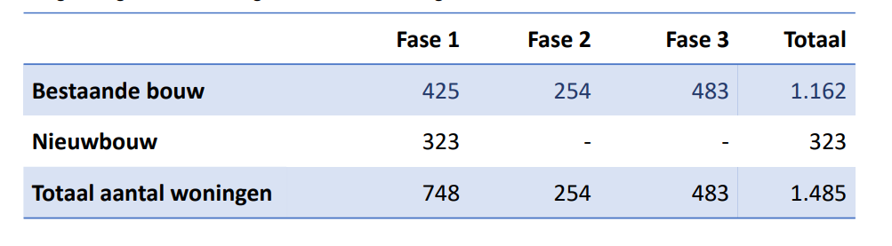
Aantallen woningen
Marktconsultatie Warmtenet Lariks

Slide 7
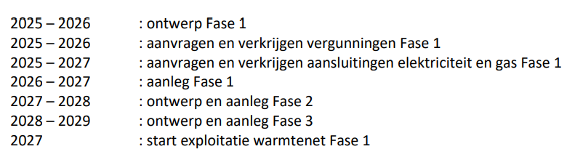
Planning
Marktconsultatie Warmtenet Lariks

Slide 8
Vragen
Technische uitgangspunten
Reikwijdte
Looptijd
Manier van aanbesteden
Marktconsultatie Warmtenet Lariks

Slide 9
Budget
Plafondbedrag 80% van € 31.500.000: afgerond € 25.000.000
Overige 20% onvoorzien
Peiljaar 2025
Marktconsultatie Warmtenet Lariks

Slide 10
Reikwijdte
Ontwerp distributienet
Ontwerp warmtebron
Realisatie distributienet
Realisatie warmtebron
Projectleiding en directievoering
Procesbegeleiding
Beheer en onderhoud
Marktconsultatie Warmtenet Lariks

Slide 11
Procesbegeleiding
Aanvragen vergunningen
Aanvragen subsidies
Technisch advies
Juridisch advies
Communicatieadvies
Marktconsultatie Warmtenet Lariks

Slide 12
Omvang en percelen
Is deze opgave een kleine, middel- of grote opdracht?
Het heeft voor de opdrachtgever voor- of nadelen om de opdracht op te delen in percelen of juist te bundelen?
Marktconsultatie Warmtenet Lariks

Slide 13
Looptijd onderhoudsovereenkomst
Na de realisatie gaat de onderhouds-overeenkomst in. Wat is de meest wenselijke looptijd voor deze overeenkomst en waarom?
Marktconsultatie Warmtenet Lariks

Slide 14
Aanbestedingsvormen
Waar gaat de voorkeur naar uit?
Competitie
Participatie
Co-creatie
Marktconsultatie Warmtenet Lariks

Slide 15
Competitie
Wat zijn de kansen en risico’s bij een competitie gerichte dialoog? Denk hierbij aan het opknippen in meerdere percelen en het aanbesteden op basis van laagste prijs.
Marktconsultatie Warmtenet Lariks

Slide 16
Participatie
Wat zijn de kansen en risico’s bij een participatie gerichte dialoog? Denk hierbij aan Design and Build en gunning op basis van een de beste prijs-kwaliteit verhouding.
Marktconsultatie Warmtenet Lariks

Slide 17
Co-creatie
Wat zijn de kansen en risico’s bij een co-creatie gerichte dialoog? Denk hierbij aan methoden als Best Value, Rapid Impact Contracting of Bouwteam
Marktconsultatie Warmtenet Lariks

Slide 18
Vervolg
Verslaglegging september
Voorontwerp fase 1 oktober
Oprichten warmtebedrijf september
Aanvragen WIS-subsidie september
Verdiepende bijeenkomst oktober
Start aanbesteding november
Marktconsultatie Warmtenet Lariks

